Slide 1
Professionals de la salut bucodental
1
L’Odontologia a Espanya
Perfils professionals en el sector de la salut bucodental
Com s’integren tots els professionals en un equip de treball
En resum
© Editorial Editex. Aquest fitxer és per a ús exclusiu i personal del professorat. Qualsevol forma de reproducció o distribució només pot ser realitzada amb l’autorització del titular del copyright, tret de les excepcions previstes legalment.
Índex del llibre

Slide 2
Professionals de la salut bucodental 1. L’Odontologia a Espanya 1.1. Concepte
1
Odontologia
Diagnòstic
Tractament
Aparell estomatognàtic
Prevenció
Dents
Teixits periodontals
Genives
Articulació temporomandibular
Maxil·lars
© Editorial Editex. Aquest fitxer és per a ús exclusiu i personal del professorat. Qualsevol forma de reproducció o distribució només pot ser realitzada amb l’autorització del titular del copyright, tret de les excepcions previstes legalment.

Slide 3
Professionals de la salut bucodental 1. L’Odontologia a Espanya 1.1. Concepte
1
MALALTIES | PROCEDIMENTS
Càries dental | Exodòncies o extraccions
Maloclusions | Obturacions o empastaments
Malaltia periodontal | Tractaments periodontals
 | Procediments preventius: higienes, fluoritzacions
 | Restauració de dents perdudes: pròtesis, implants
© Editorial Editex. Aquest fitxer és per a ús exclusiu i personal del professorat. Qualsevol forma de reproducció o distribució només pot ser realitzada amb l’autorització del titular del copyright, tret de les excepcions previstes legalment.

Slide 4
Professionals de la salut bucodental 1. L’Odontologia a Espanya 1.2. L’odontologia en l’àmbit públic
1
TRACTAMENTS EXCLOSOS DE
L’SNS
Educació per a la salut
POBLACIÓ INFANTIL (FINS A 14 ANYS)
Educació per a la salut oral
DONES
EMBARA-
SSADES
POBLACIÓ ADULTA
POBLACIÓ AMB DISCAPACITAT
Educació per a la salut oral
Sedació per poder realitzar els tractaments necessaris
Tractament de problemes infecciosos o inflamatoris aguts mitjançant fàrmacs, extraccions o cirurgia
Prevenció i tractament de càncer oral
Fluoritzacions
Obturacions en dents permanents
Segellats de fissures
Revisió oral
Fluoritzacions
Obturacions en dents temporals i en dents permanents en persones majors de 14 anys
Tractaments amb finalitats estètiques (pròtesis, ortodòncia o implants)
Tractaments endodòntics
Extraccions de
dents sanes
© Editorial Editex. Aquest fitxer és per a ús exclusiu i personal del professorat. Qualsevol forma de reproducció o distribució només pot ser realitzada amb l’autorització del titular del copyright, tret de les excepcions previstes legalment.

Slide 5
Professionals de la salut bucodental 1. L’Odontologia a Espanya 1.3. L’odontologia en l’àmbit privat
1
CENTRES PRIVATS PER A LA SALUT BUCODENTAL
Clíniques dentals privades
Policlíniques d’especialitats dentals
Consultoris dentals en hospitals privats
Clíniques d’asseguradores o franquícies
© Editorial Editex. Aquest fitxer és per a ús exclusiu i personal del professorat. Qualsevol forma de reproducció o distribució només pot ser realitzada amb l’autorització del titular del copyright, tret de les excepcions previstes legalment.

Slide 6
1
Professionals de la salut bucodental 2. Perfils professionals en el sector de la salut bucodental
Hospital
Clínica
dental
Laboratori
dental
Cirurgià/ana Maxil·lofacial
Odontòleg/òloga
Estomatòleg/òloga
Higienista
dental
TCAI
Protètic/a
dental
PERFILS PROFESSIONALS EN LA SALUT BUCODENTAL
© Editorial Editex. Aquest fitxer és per a ús exclusiu i personal del professorat. Qualsevol forma de reproducció o distribució només pot ser realitzada amb l’autorització del titular del copyright, tret de les excepcions previstes legalment.

Slide 7
Profesionales de la salud bucodental 2. Perfiles profesionales en el sector de la salud bucodental
1
Professionals de la salut bucodental 2. Perfils professionals en el sector de la salut bucodental 2.1. Especialistes en odontologia i estomatologia
 | ESTOMATÒLEG | ODONTÒLEG
Definició | Metge especialista que s’encarrega de l’anatomia, la fisiologia i les malalties de la boca. | Professional de la salut que té una formació especial en la cura de les dents, genives i altres teixits de la boca.
Estudis i titulació | Llicenciatura en Medicina de 6 anys. Especialitat de 3 anys en el MIR. Metge especialista en Estomatologia. | Grau universitari de 5 anys. Llicenciatura/Grau en Odontologia.
Funcions en la clínica dental | Dur a terme tasques de prevenció i revisions. Establir diagnòstics i necessitats de tractament. Executar tractaments restauradors i rehabilitadors. Prescriure medicaments, pròtesis i productes sanitaris relacionats amb l’àrea bucodental. Participar en programes d’educació sanitària i de prevenció de la salut bucodental, tant en persones aïllades com de forma comunitària
© Editorial Editex. Aquest fitxer és per a ús exclusiu i personal del professorat. Qualsevol forma de reproducció o distribució només pot ser realitzada amb l’autorització del titular del copyright, tret de les excepcions previstes legalment.

Slide 8
1
Professionals de la salut bucodental 2. Perfils professionals en el sector de la salut bucodental 2.1. Especialistes en odontologia i estomatologia
2.1.2. Àrees d’especialització de l’Odontologia
Ortodontòleg
Corregeix les males posicions de les dents i dels ossos maxil·lars mitjançant l’ús d’aparells específics.
Especialista en cirurgia bucal
Es dedica a la cirurgia menor dels problemes dentals i periodontals.
Especialista en implantologia
És especialista en la col·locació d’implants dentals per substituir dents absents mitjançant una tècnica quirúrgica.
Tracta les malalties de les genives i teixits que envolten la dent, evitant la mobilitat i pèrdua dental.
Prostodontòleg
Substitueix les estructures bucals perdudes mitjançant l’ús de pròtesis dentals.
Endodontòleg
És especialista en endodòncies o tractaments pulpars, i intenta conservar l’estructura de la dent.
Periodontòleg
Promociona la prevenció en la salut dental, i exerceix la seva funció principalment en la salut pública comunitària.
Odontopediatre
Exerceix l’Odontologia en nens i nenes; gràcies a la seva habilitat, aconsegueix la seva col·laboració i confiança en els tractaments.
Preventista
© Editorial Editex. Aquest fitxer és per a ús exclusiu i personal del professorat. Qualsevol forma de reproducció o distribució només pot ser realitzada amb l’autorització del titular del copyright, tret de les excepcions previstes legalment.

Slide 9
1
Professionals de la salut bucodental 2. Perfils professionals en el sector de la salut bucodental 2.2. Cirurgià/ana maxil·lofacial
Funcions del cirurgià/ana maxil·lofacial
Reconstrucció dels maxil·lars
Extracció de tumors i quists orals
Empelts ossis
Extraccions dentals complicades
Reconstruccions posttractament oncològic en cara i coll
Col·locació d’implants dentals
© Editorial Editex. Aquest fitxer és per a ús exclusiu i personal del professorat. Qualsevol forma de reproducció o distribució només pot ser realitzada amb l’autorització del titular del copyright, tret de les excepcions previstes legalment.

Slide 10
1
Professionals de la salut bucodental 2. Perfils professionals en el sector de la salut bucodental 2.3. Higienista bucodental
TÈCNICO- ASSISTENCIAL | SALUT PÚBLICA | PREVENCIÓ EXPLORACIÓ
Aplicar fluorurs tòpics. Col·locar i retirar fils retractors. Col·locar segelladors de fissures. Realitzar el poliment d’obturacions. Col·locar i retirar el dic de goma. Realitzar tartrectomies i higienes. Preparar el material necessari per als procediments. Assistència i transferència de l’instrumental a l’odontòleg. Desinfectar i esterilitzar el material. Aplicar tractaments de prevenció de càries i d’hipersensibilitat dental. | Recollir dades sobre l’estat de la cavitat oral de la població. Instruir sobre la higiene bucodental i les mesures de control dietètic. Controlar les mesures de prevenció. | Realitzar l’anamnesi del pacient i l’exploració física de la cavitat oral. Obtenir radiografies dentals. Estudiar la susceptibilitat a la càries i la malaltia periodontal.
 | PREVENCIÓ | ADMINISTRACIÓ
 | Ensenyar tècniques d’higiene bucodental. Donar instruccions sobre el control de la dieta. | Programació de cites i organització d’agenda. Control del magatzem. Control, organització i registre de la documentació clínica. Confecció de pressupostos, cobraments i factures.
© Editorial Editex. Aquest fitxer és per a ús exclusiu i personal del professorat. Qualsevol forma de reproducció o distribució només pot ser realitzada amb l’autorització del titular del copyright, tret de les excepcions previstes legalment.

Slide 11
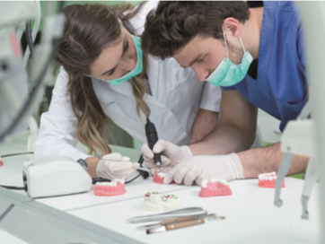
1
Professionals de la salut bucodental 2. Perfils professionals en el sector de la salut bucodental 2.4. Protètic/a dental
Dissenya, fabrica i repara pròtesis dentals i aparells d’ortodòncia
Treballa al laboratori dental, no a la clínica
Treballa sempre sota la prescripció del dentista
No està autoritzat a treballar directament a la boca del pacient.
© Editorial Editex. Aquest fitxer és per a ús exclusiu i personal del professorat. Qualsevol forma de reproducció o distribució només pot ser realitzada amb l’autorització del titular del copyright, tret de les excepcions previstes legalment.

Slide 12
1
Professionals de la salut bucodental 2. Perfils professionals en el sector de la salut bucodental 2.5. El tècnic/a en cures auxiliars d’infermeria (TCAI) a la clínica dental
Qualitats que ha de reunir el o la TCAI a la clínica dental:
Paciència, empatia i bones habilitats socials
Correcta higiene personal
Gran capacitat comunicativa
Ganes d’aprendre, de conèixer noves tècniques i el maneig dels aparells
Capacitat de treball en equip
Responsabilitat
Ser una persona ètica, amb respecte pel secret professional
© Editorial Editex. Aquest fitxer és per a ús exclusiu i personal del professorat. Qualsevol forma de reproducció o distribució només pot ser realitzada amb l’autorització del titular del copyright, tret de les excepcions previstes legalment.

Slide 13
1
Professionals de la salut bucodental 2. Perfils professionals en el sector de la salut bucodental 2.5. El tècnic/a en cures auxiliars d’infermeria (TCAI) a la clínica dental
TASQUES ADMINISTRATIVES | PREPARACIÓ DEL PACIENT
Control de les cites i de l’agenda. Atendre les trucades telefòniques. Control de la documentació clínica. Realització de pressupostos, cobraments, rebuts i factures. Control del magatzem de material. | Recepció. Acomodar-lo a la butaca dental.
PREPARACIÓ DEL GABINET | TASQUES ASSISTENCIALS
Preparar la sala de treball. Disposar de l’instrumental adequat per a cada tractament. Recollir el material utilitzat. Netejar, desinfectar i esterilitzar el material. Netejar i desinfectar les superfícies de treball. Ordenar i mantenir neta la sala d’espera. | Registre de dades durant l’exploració. Ajuda en la presa i revelatge de radiografies. Preparació i barreja dels materials. Facilitar l’instrumental durant la realització del tractament. Control de l’aspiració i la il·luminació. Assistir l’odontòleg/òloga durant el tractament.
© Editorial Editex. Aquest fitxer és per a ús exclusiu i personal del professorat. Qualsevol forma de reproducció o distribució només pot ser realitzada amb l’autorització del titular del copyright, tret de les excepcions previstes legalment.

Slide 14
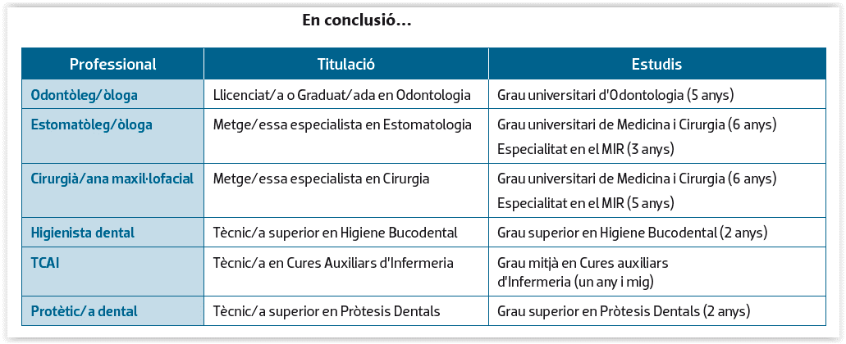
1
Professionals de la salut bucodental 2. Perfils professionals en el sector de la salut bucodental
© Editorial Editex. Aquest fitxer és per a ús exclusiu i personal del professorat. Qualsevol forma de reproducció o distribució només pot ser realitzada amb l’autorització del titular del copyright, tret de les excepcions previstes legalment.

Slide 15
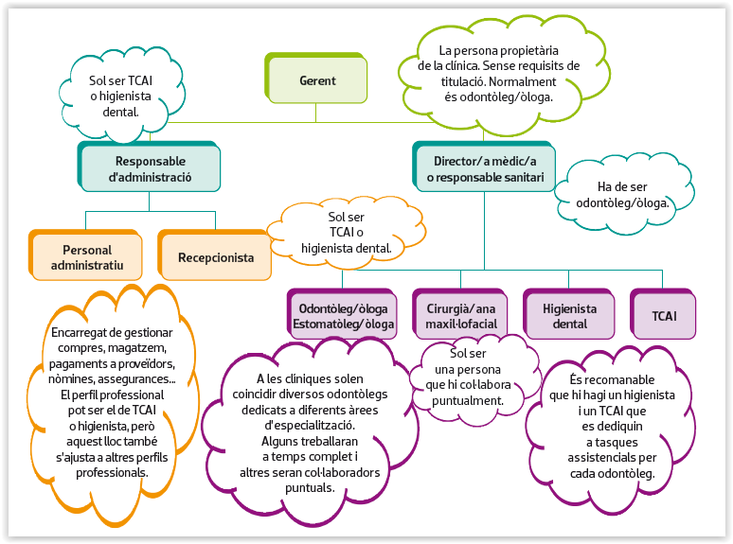
1
Professionals de la salut bucodental 3. Com s’integren tots els professionals en un equip de treball
© Editorial Editex. Aquest fitxer és per a ús exclusiu i personal del professorat. Qualsevol forma de reproducció o distribució només pot ser realitzada amb l’autorització del titular del copyright, tret de les excepcions previstes legalment.

Slide 16
1
Professionals de la salut bucodental 3. Com s’integren tots els professionals en un equip de treball
TREBALL A SIS MANS
Està directament en contacte amb el pacient, aspirant secrecions de la boca, transferint l'instrumental i realitzant la tasca tecnicoassistencial indicada en cada cas.
Higienista
TCAI
ODONTÒLEG
Manté l'àrea de treball organitzada i neta durant el tractament, prepararà i batrà els materials necessaris, recollirà l'instrumental usat i realitzarà la desinfecció i l'esterilització.
© Editorial Editex. Aquest fitxer és per a ús exclusiu i personal del professorat. Qualsevol forma de reproducció o distribució només pot ser realitzada amb l’autorització del titular del copyright, tret de les excepcions previstes legalment.

Slide 17
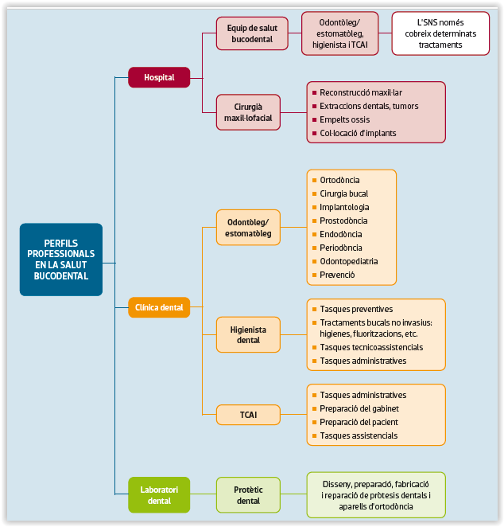
1
En resum
© Editorial Editex. Aquest fitxer és per a ús exclusiu i personal del professorat. Qualsevol forma de reproducció o distribució només pot ser realitzada amb l’autorització del titular del copyright, tret de les excepcions previstes legalment.

